Slide 1

Predict Credit Risk From Loan Dataset
Id/x Partners Data Scientist
Dicky Maulana Rozi

Slide 2
Business Understanding
Problem Statement
Sebuah lending company ingin membangun model yang dapat memprediksi credit risk menggunakan dataset yang disediakan oleh company yang terdiri dari data pinjaman yang diterima dan yang ditolak.
Objective
Membangun model prediksi credit risk untuk mengklasifikasikan pelamar pinjaman sebagai kredit lancar atau kredit macet.
Goals
Meningkatkan akurasi keputusan kredit
Mengurangi risiko kredit macet
Optimalisasi portofolio pinjaman
Business Metrics
Persentase dari jumlah prediksi yang benar dari keseluruhan data (Accuracy)
Metric ini digunakan untuk mengukur seberapa baik model dalam mengklasifikasikan pinjaman sebagai lancar atau macet dan mencapai tujuan meningkatkan akurasi keputusan kredit.

Slide 3
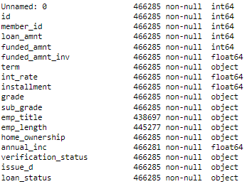
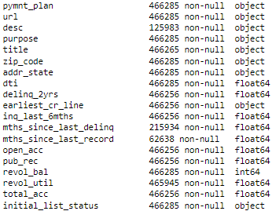
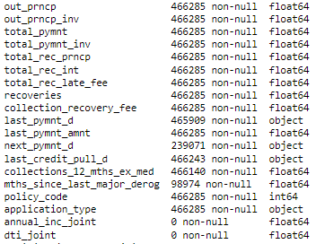
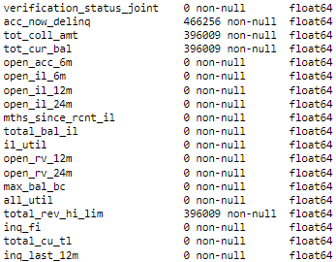
Data Understanding
Berdasarkan informasi dari dataset yang diberikan, terdapat beberapa kesimpulan yang dapat diambil:
Dataset ini terdiri dari 466.285 baris dan 75 kolom.
Dataset ini terdiri dari tiga jenis tipe data utama, yaitu:
float64 (Tipe data untuk variabel numerik dengan desimal)
int64 (Tipe data untuk variabel numerik tanpa desimal)
object (Tipe data untuk variabel kategorikal atau teks
Beberapa kolom sepenuhnya tidak berisi data (seluruh nilai di kolom tersebut adalah null)
Terdapat beberapa kolom yang memiliki nilai yang hilang (missing values)

Slide 4
Data Preparation
Jumlah total data duplikat adalah 0, maka tidak ada data yang duplikat.
Sebagian besar kolom memiliki persentase missing values yang tinggi, bahkan mencapai 100%.
Melakukan konversi data type object menjadi float seperti “emp_length”, “issue_d”, “earliest_cr_line”, “last_pymnt_d”, dan “last_credit_pull_d”.
Membuat kolom baru untuk menunjukkan jumlah bulan sejak tanggal terawal catatan kredit peminjam hingga tanggal tertentu (1 Juli 2023). Dari data “issue_d”, “earliest_cr_line”, “last_pymnt_d”, dan “last_credit_pull_d”.
Mengganti beberapa nilai dari kolom “loan_status”, menjadi “fully_paid” dan “default”, kemudian menghapus nilai “Current” dan “Late (16-30 days)”.
Menghapus beberapa kolom yang memungkinkan terjadi outlier dan kolom-kolom yang tidak digunakan.
Mengganti missing values dari beberapa kolom dengan mean, median, dan 0.

Slide 5
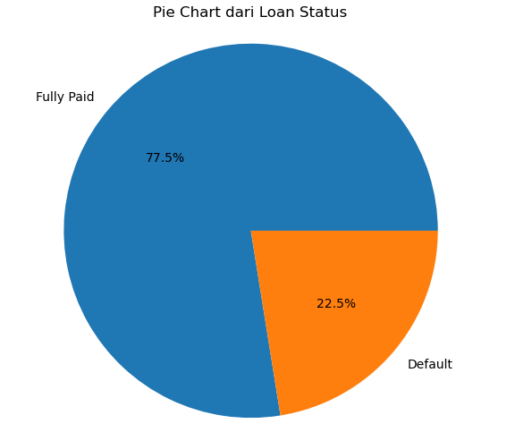
EDA – Pie Chart
Dari hasil pie chart Loan Status, dapat dilihat bahwa proporsi kategori Fully Paid lebih besar dibandingkan kategori Default. Lebih spesifik, sekitar 77,5% dari data pada dataset memiliki status Fully Paid, sementara sekitar 22,5% memiliki status Default.
Insight yang dapat diambil dari grafik ini adalah bahwa mayoritas dari pinjaman dalam dataset ini telah dilunasi dengan baik (Fully Paid), sedangkan sebagian kecil mengalami gagal bayar (Default). Hal ini bisa menjadi indikasi bahwa sebagian besar nasabah telah melakukan pembayaran secara konsisten dan tepat waktu.

Slide 6
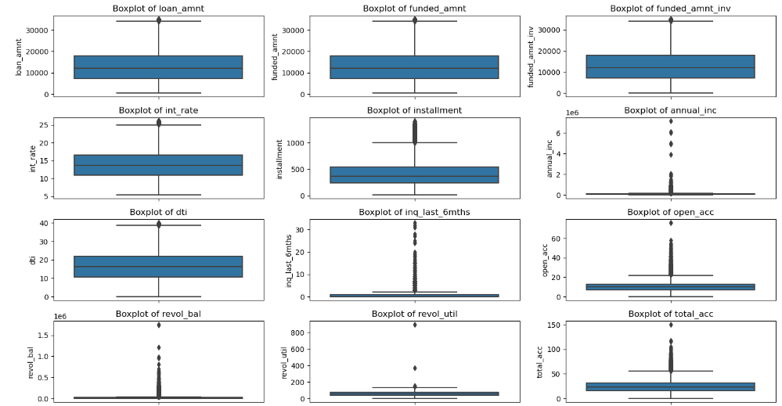
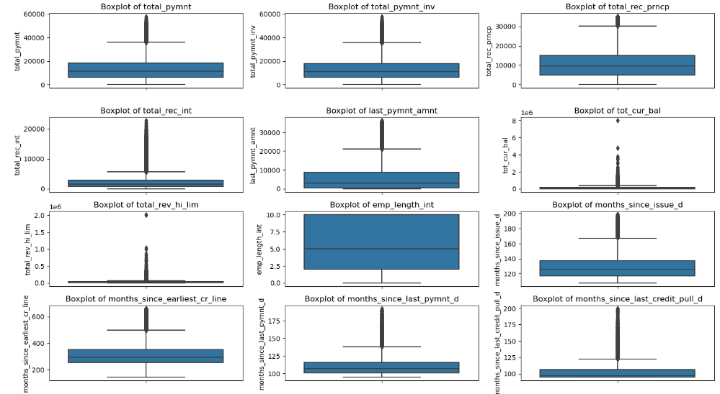
EDA – Boxplot
Dari beberapa variabel numerik yang ditampilkan dalam boxplot, terlihat bahwa beberapa variabel memiliki data outlier, yaitu data yang berada jauh dari kisaran nilai mayoritas atau nilai-nilai ekstrem. Outlier ini ditandai dengan adanya titik-titik yang berada jauh dari kotak (interquartile range) pada boxplot.

Slide 7
EDA – Boxplot
Dari beberapa variabel numerik yang ditampilkan dalam boxplot, terlihat bahwa beberapa variabel memiliki data outlier, yaitu data yang berada jauh dari kisaran nilai mayoritas atau nilai-nilai ekstrem. Outlier ini ditandai dengan adanya titik-titik yang berada jauh dari kotak (interquartile range) pada boxplot.

Slide 8
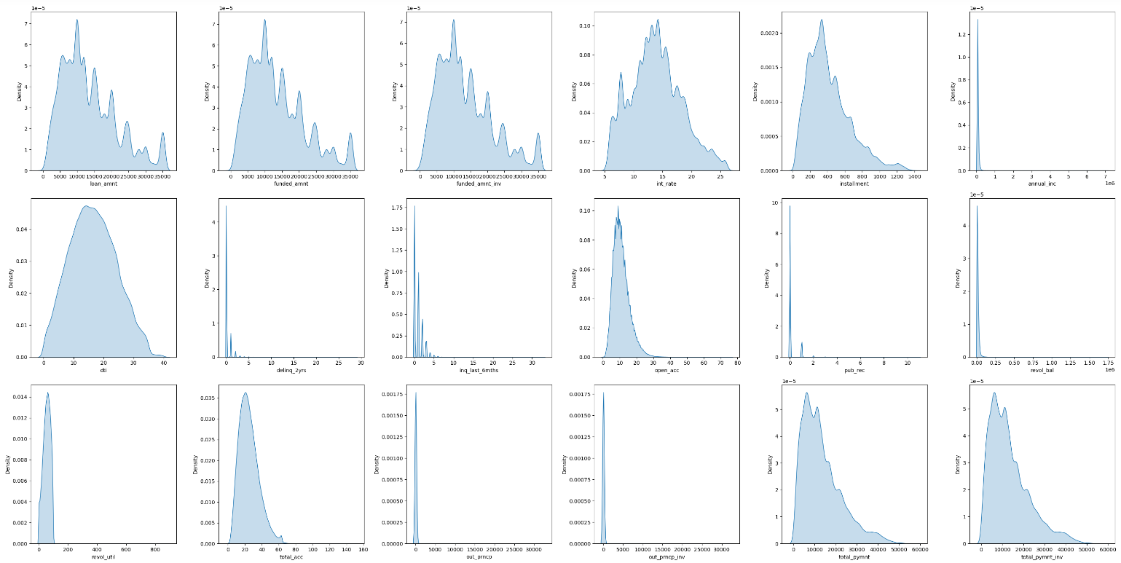
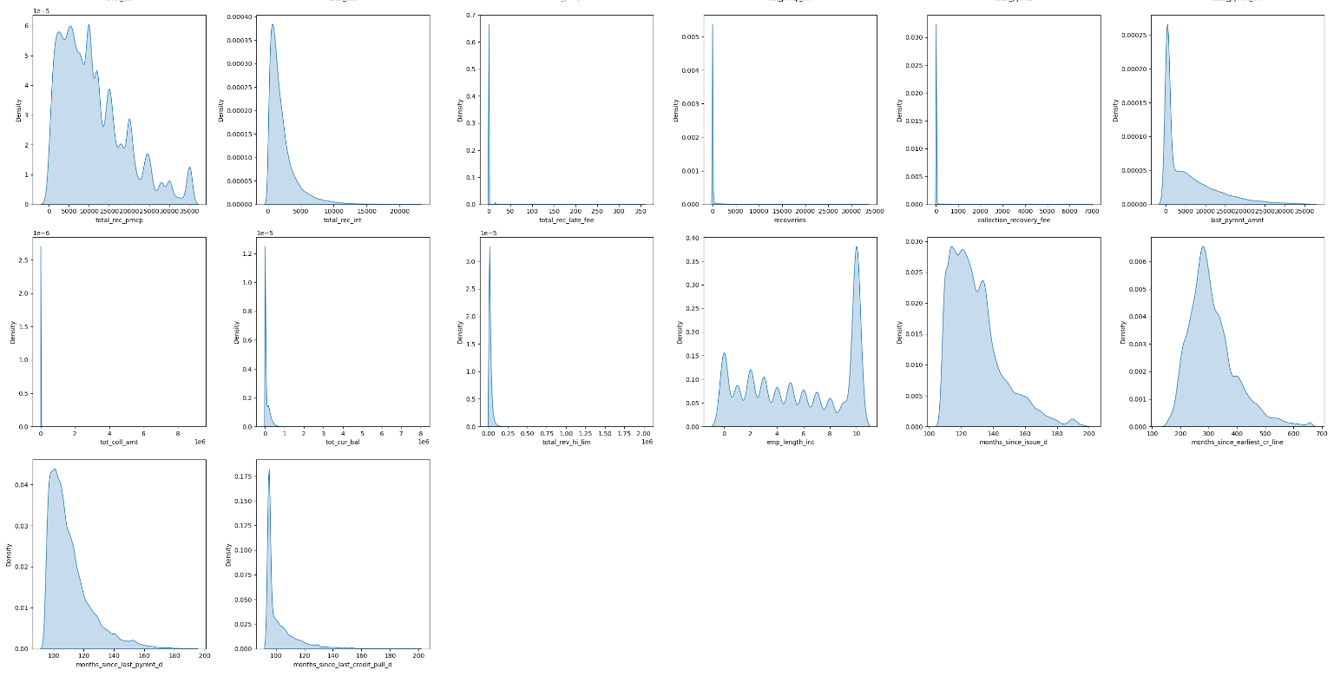
EDA – Univariat, Numerical Data
Terdapat variabel-variabel yang memiliki nilai Q1, Q2, dan Q3 sebesar 0.
delinq_2yrs
pub_rec
out_prncp
out_prncp_inv
total_rec_late_fee
recoveries
collection_recovery_fee
tot_coll_amt
Untuk dapat membantu menghindari bias yang mungkin timbul akibat perlakuan numerik terhadap variabel-variabel tersebut, maka melakukan konversi variabel-variabel tersebut ke tipe kategori dapat memberikan model informasi bahwa variabel-variabel ini sebenarnya memiliki tipe data kategorikal, bukan numerik.

Slide 9
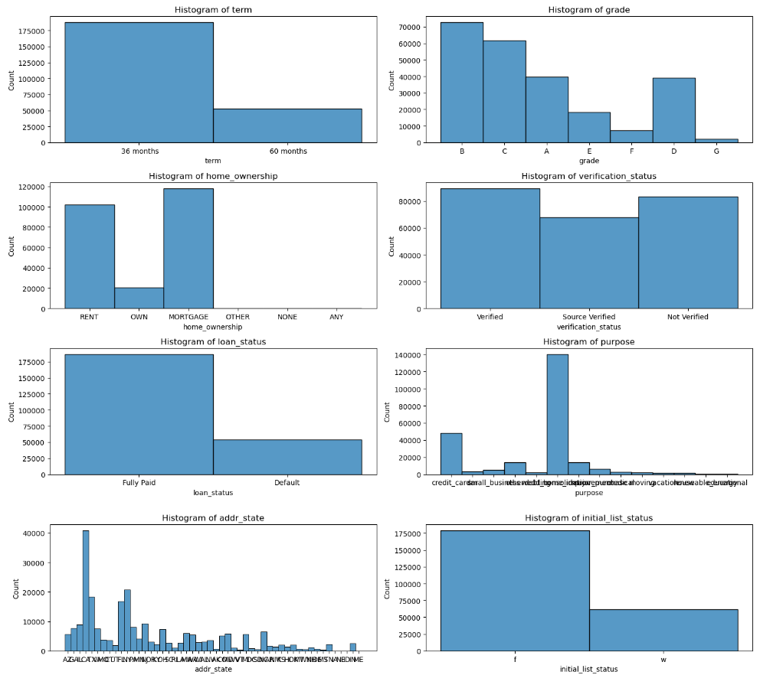
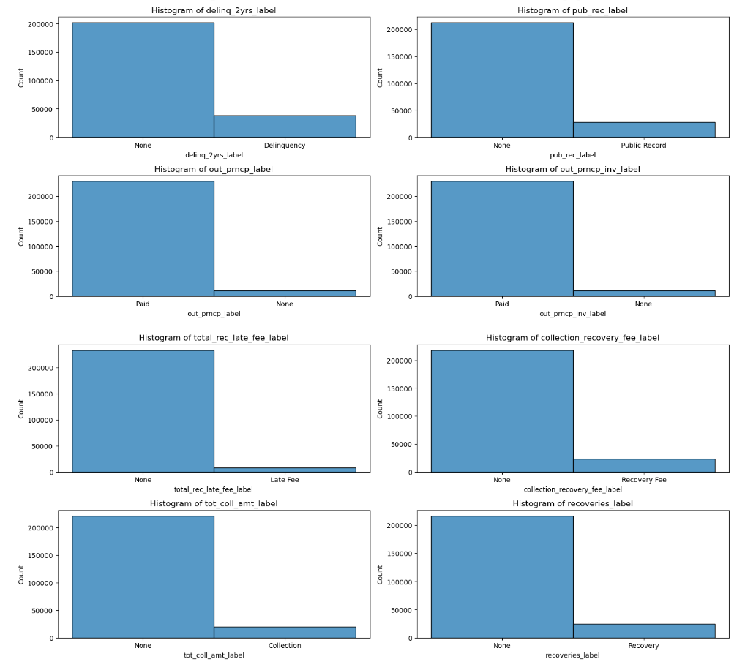
EDA – Univariat, Categorical Data
Variabel 'home_ownership' memiliki beberapa label yang jumlahnya tidak seimbang (imbalance), yaitu "NONE", "ANY", dan "OTHER"
Variabel 'purpose' memiliki beberapa label yang jumlahnya tidak seimbang (imbalance)
Dengan begitu Variabel 'home_ownership' dan Variabel 'purpose' akan dikelompokkan kembali dalam beberapa label

Slide 10
EDA – Bivariat, Chi-Square Test
Dari hasil uji Chi-Square untuk setiap variabel kategorikal terhadap kolom 'loan_status', diperoleh p-value untuk masing-masing variabel. Berikut adalah insight yang dapat diperoleh dari hasil uji Chi-Square ini:
Variabel-variabel dengan p-value mendekati atau sama dengan nol (0.0) menunjukkan bahwa ada hubungan yang signifikan antara variabel tersebut dengan kolom 'loan_status', sehingga variabel-variabel ini berpotensi menjadi prediktor yang kuat untuk memprediksi status pinjaman:
grade: Nilai p-value sangat rendah, menunjukkan hubungan yang signifikan antara grade (peringkat kredit) dengan kemungkinan kredit macet.
verification_status: Nilai p-value sangat rendah, menunjukkan hubungan yang signifikan antara status verifikasi dengan kemungkinan kredit macet.
total_rec_late_fee_label: Nilai p-value sangat rendah, menunjukkan hubungan yang signifikan antara label total denda keterlambatan pembayaran dengan kemungkinan kredit macet.
collection_recovery_fee_label: Nilai p-value sangat rendah, menunjukkan hubungan yang signifikan antara label biaya pemulihan koleksi dengan kemungkinan kredit macet.
recoveries_label: Nilai p-value sangat rendah, menunjukkan hubungan yang signifikan antara label pemulihan dana dengan kemungkinan kredit macet.
Variabel-variabel dengan p-value yang cukup rendah (meskipun tidak mendekati nol) juga menunjukkan adanya hubungan yang signifikan dengan kolom 'loan_status', sehingga variabel-variabel ini juga potensial untuk menjadi prediktor penting dalam memprediksi status pinjaman:
home_ownership: Nilai p-value rendah, menunjukkan hubungan yang signifikan antara kepemilikan rumah dengan kemungkinan kredit macet.
purpose: Nilai p-value rendah, menunjukkan hubungan yang signifikan antara tujuan peminjaman dengan kemungkinan kredit macet.
addr_state: Nilai p-value rendah, menunjukkan hubungan yang signifikan antara negara bagian alamat peminjam dengan kemungkinan kredit macet.
initial_list_status: Nilai p-value rendah, menunjukkan hubungan yang signifikan antara status listing awal dengan kemungkinan kredit macet.
delinq_2yrs_label: Nilai p-value rendah, menunjukkan hubungan yang signifikan antara label keterlambatan pembayaran 2 tahun dengan kemungkinan kredit macet.
pub_rec_label: Nilai p-value rendah, menunjukkan hubungan yang signifikan antara label catatan publik dengan kemungkinan kredit macet.
tot_coll_amt_label: Nilai p-value rendah, menunjukkan hubungan yang signifikan antara label total jumlah koleksi dengan kemungkinan kredit macet.

Slide 11
EDA – Bivariat, Chi-Square Test
Dari hasil uji korelasi Pearson antara setiap fitur numerik dengan kolom 'loan_status', berikut adalah beberapa insight yang dapat diperoleh:
Korelasi dengan 'loan_status':
Fitur-fitur dengan korelasi negatif yang cukup rendah (rata-rata di bawah -0.1) dengan 'loan_status', antara lain: 'int_rate', 'dti', 'inq_last_6mths', 'open_acc', 'revol_util', 'total_rec_int', 'months_since_last_pymnt_d'.
Fitur-fitur dengan korelasi positif yang cukup rendah (rata-rata di bawah 0.1) dengan 'loan_status', antara lain: 'total_acc', 'tot_cur_bal', 'total_rev_hi_lim', 'emp_length_int', 'months_since_issue_d', 'months_since_earliest_cr_line', 'months_since_last_credit_pull_d’.
P-Value:
Semua fitur numerik memiliki p-value yang sangat kecil (dekat dengan nol), menunjukkan bahwa semua fitur ini memiliki hubungan yang signifikan dengan variabel target 'loan_status’.
Signifikansi Fitur:
Fitur-fitur yang memiliki korelasi dengan 'loan_status' yang cukup kuat (di atas 0.3 atau di bawah -0.3) adalah: 'total_pymnt', 'total_pymnt_inv', 'total_rec_prncp', 'last_pymnt_amnt'.
Fitur-fitur ini memiliki potensi besar untuk menjadi fitur penting dalam membangun model prediksi kredit karena memiliki korelasi yang signifikan dengan status pinjaman ('loan_status’).
Pengaruh Fitur:
Fitur 'int_rate' memiliki korelasi negatif yang cukup tinggi dengan 'loan_status', artinya semakin tinggi suku bunga, kemungkinan kreditur gagal membayar pinjaman semakin tinggi.
Fitur 'total_pymnt', 'total_pymnt_inv', dan 'total_rec_prncp' memiliki korelasi positif yang cukup tinggi dengan 'loan_status', artinya semakin besar jumlah pembayaran dan pokok yang diterima dari peminjam, semakin rendah kemungkinan peminjam akan gagal membayar pinjaman.

Slide 12
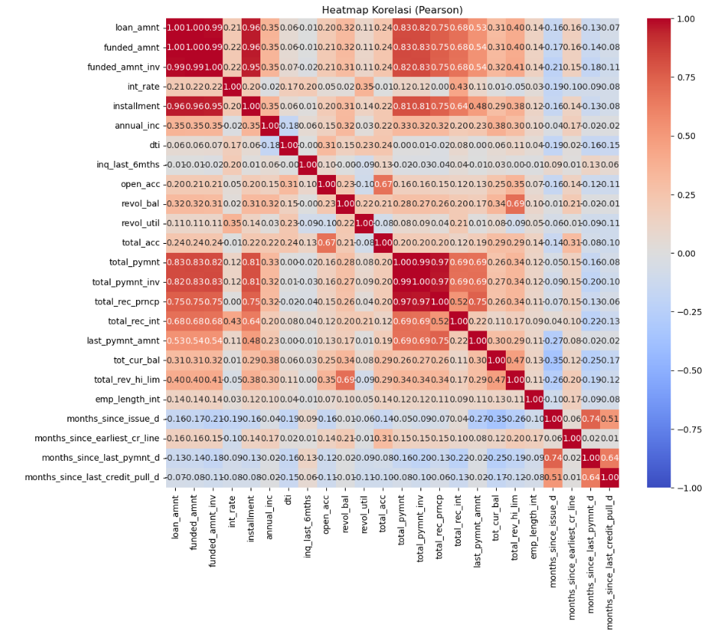
EDA – Multivariat, Heatmap
Dari heatmap korelasi (Pearson) yang telah dibuat, didapatkan beberapa insights:
Korelasi Positif: Nilai yang mendekati 1 menunjukkan korelasi positif yang kuat antara dua variabel. Jika dua variabel memiliki korelasi positif yang tinggi, artinya ketika salah satu variabel meningkat, kemungkinan besar variabel lain juga akan meningkat, dan sebaliknya. Korelasi positif yang kuat adalah antara 'total_pymnt' dan 'total_rec_prncp’.
Korelasi Negatif: Nilai yang mendekati -1 menunjukkan korelasi negatif yang kuat antara dua variabel. Jika dua variabel memiliki korelasi negatif yang tinggi, artinya ketika salah satu variabel meningkat, kemungkinan besar variabel lain akan menurun, dan sebaliknya. korelasi negatif yang kuat adalah antara 'int_rate' dan 'loan_status’.
Korelasi Dekat Nol: Nilai yang mendekati 0 menunjukkan bahwa dua variabel memiliki korelasi yang lemah atau tidak ada korelasi sama sekali. Jika nilai korelasi mendekati 0, artinya perubahan dalam satu variabel tidak berpengaruh pada perubahan variabel lainnya. korelasi dekat nol adalah antara 'revol_bal' dan 'loan_status'.

Slide 13
Data Preprocessing
Melakukan Label Encoding pada kolom “grade” dan “loan_status”
Melakukan One Hot Encoding pada kolom “term”, “home_ownership”, dan “purpose”
Melakukan Handle missing values, duplicated data, dan outliers, hasilnya Jumlah data train berkurang dari 192672 menjadi 186718 dengan metode z-score.
Melakukan Tranformasi dan Normalisasi menggunakan MinMaxScaler dan log transformation pada x_train dan x_test,
Hasil Normalisasi menggunakan MinMaxScaler menunjukkan sebagian besar fitur cenderung berkurang dan mendekati 0. Namun, beberapa fitur seperti 'annual_inc', 'revol_bal', dan 'total_rev_hi_lim' masih memiliki nilai skewness yang cukup tinggi setelah normalisasi.
Hasil Log Transformation menunjukkan sebagian besar fitur berhasil diperkecil dan mendekati 0. Hal ini dapat berguna dalam meningkatkan kinerja model, terutama jika model yang digunakan membutuhkan asumsi data terdistribusi normal.

Slide 14
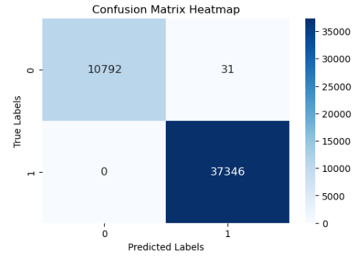
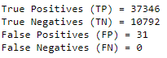
Model Evaluation – Confusion Matrix
Berdasarkan hasil ini, dapat disimpulkan bahwa model XGBoost yang telah dilakukan hyperparameter tuning memiliki kinerja yang sangat baik dalam memprediksi risiko kredit.
Model memiliki kemampuan yang tinggi untuk mengenali kredit beresiko (positif) dan kredit aman (negatif) dengan akurasi yang tinggi, serta memiliki tingkat kesalahan yang rendah dalam memprediksi kredit yang sebenarnya beresiko sebagai kredit aman atau sebaliknya.

Slide 15
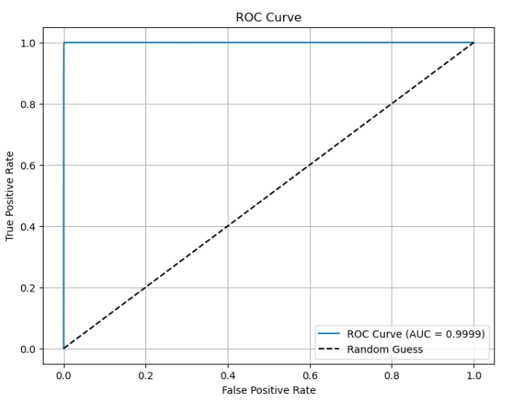
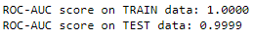
Model Evaluation – ROC-AUC
Model XGBoost yang telah di-tune dengan baik sangat efektif dalam memprediksi risiko kredit.
Dengan nilai ROC-AUC yang sangat tinggi, model ini dapat membantu dalam mengidentifikasi pelanggan yang berisiko tinggi gagal membayar pinjaman, sehingga dapat membantu institusi keuangan mengambil keputusan yang lebih bijaksana dalam pemberian pinjaman.

Slide 16
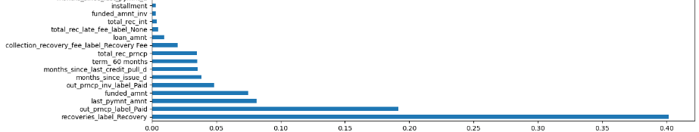
Feature Importance
Berikut adalah hasil berdasarkan feature importance yang telah disajikan:
'recoveries_label_Recovery': Fitur ini memiliki tingkat pengaruh yang sangat tinggi dalam memprediksi risiko kredit. Hal ini menunjukkan bahwa jumlah recovery (pemulihan) yang berhasil dilakukan oleh lembaga keuangan atas kredit yang beresiko memiliki dampak yang signifikan dalam menilai risiko kredit.
'out_prncp_label_Paid' dan 'out_prncp_inv_label_Paid': Fitur-fitur ini menunjukkan bahwa jumlah utang yang telah dibayarkan atau dilunasi oleh peminjam (paid off) merupakan faktor yang penting dalam menilai risiko kredit. Kredit yang telah lunas atau sudah dibayar dengan baik cenderung memiliki risiko yang lebih rendah.
'last_pymnt_amnt': Jumlah pembayaran terakhir yang diterima memiliki pengaruh signifikan dalam memprediksi risiko kredit. Hal ini wajar karena peminjam yang dapat melakukan pembayaran terakhir dengan nilai yang tinggi menunjukkan kualitas kredit yang baik.
'funded_amnt': Jumlah total pinjaman yang diberikan juga memiliki pengaruh yang signifikan dalam memprediksi risiko kredit. Semakin besar jumlah pinjaman, semakin besar risiko yang mungkin terkait dengan kredit tersebut.
'months_since_issue_d' dan 'months_since_last_credit_pull_d': Fitur-fitur ini menunjukkan bahwa lamanya waktu sejak pinjaman diberikan dan lamanya waktu sejak riwayat kredit terakhir kali diperbarui juga berpengaruh dalam menilai risiko kredit. Semakin lama waktu ini, semakin tinggi risiko yang mungkin terkait dengan peminjam.
'term_ 60 months': Jenis tenor pinjaman juga memiliki pengaruh penting. Tenor pinjaman 60 bulan (5 tahun) cenderung memiliki risiko lebih tinggi dibandingkan dengan tenor 36 bulan (3 tahun).
'total_rec_prncp', 'total_rec_late_fee_label_None', 'total_rec_int', 'funded_amnt_inv', dan 'installment': Fitur-fitur ini juga memiliki pengaruh yang signifikan dalam memprediksi risiko kredit. Total pembayaran pokok, bunga, denda keterlambatan, serta jumlah pinjaman yang diberikan juga memiliki peran penting dalam penilaian risiko kredit.

